Slide 1
BITI DOBAR UČITELJ
Županijsko stručno vijeće učitelja razredne nastave
Kaptol, 15. svibnja 2013.
Marina Raspović, mag., pedagoginja OŠ Vilima Korajca, Kaptol

Slide 2
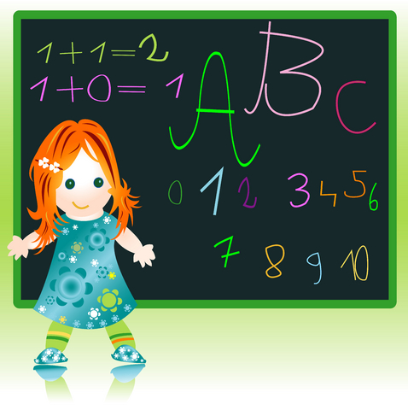
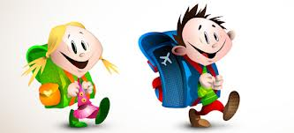
“Svaki učitelj koji radi na sebi i pita se je li dobar učitelj
- zasigurno JEST dobar učitelj”.

Slide 3
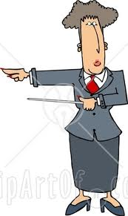
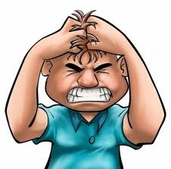
Biti učitelj/ica – posao ili…?
“Po cijele dane poučavam djecu
i svakodnevno se borim s njima.
Dolazim na posao i mukotrpno
radim. Ulažem mnogo energije,
truda i vremena u svoj posao. Jedino
zadovoljstvo mi predstavlja činjenica da će uskoro praznici. Tješi me i to da ću svoju mirovinu dočekati radeći u školi jer su mi
posao i plaća relativno sigurni”
(učiteljica, 25 g. staža).

Slide 4
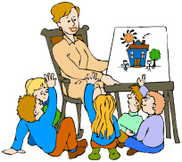
Biti učitelj/ica – … ili poziv?
“Ja radim u školi i mislim na djecu koja će u njoj
živjeti. Mislim kako će se radovati kada prvi puta
ugledaju svoju učionicu. Mislim kako će plakati
kad se u četvrtom razredu budemo rastajali.
Mislim na djecu koja će u njoj rasti. Mislim o
generacijama koje će svoju
učionicu uređivati i smatrati je
svojim domom
(učiteljica, 25 g. staža).

Slide 5
Pedagoško djelovanje kroz prizmu psihičkih potreba
Odnosi u društvu (i u školi) se temelje na pokušaju zadovoljenja određenih potreba:
potrebe za slobodnom,
potrebe za zabavom,
potreba za pripadanjem,
potrebe za moći.

Slide 6
Potreba za slobodom
Zadovoljavamo je u obitelji, s prijateljima, na radnom mjestu, u stvaralaštvu, u govoru, mislima, djelovanju…
Potreba tijela i potreba duha
“Imati slobodne ruke”
Ili “slobodan duh u slobodnom tijelu”?

Slide 7
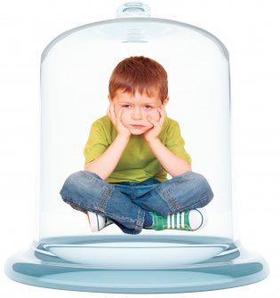
Potreba za slobodom
Dilema: Učenik “pod staklenim zvonom” ili?
Strah od zlouporabe zadovoljenja potrebe za slobodom (nedisciplina, neprimjerena ponašanja….).
Možda se to i dogodi, no ako
s učenicima izgradimo iskren
odnos, odnos pun podrške,
izgledi za to su znatno manji.

Slide 8
Potreba za slobodom
Sloboda koju dajemo učenicima mora biti u skladu s njihovim uzrastom i sposobnostima
Poučavanjem učenika zadovoljenju potrebe za slobodom na kvalitetan način, postižemo jedan od najviših ciljeva odgoja – pomažemo mu da postane samostalna i odgovorna osoba.
Osiguravamo li optimalne uvjete za ispunjenje potrebe za slobodom kod svojih učenika (dajemo li im slobodu izbora teme, aktivnosti, mišljenja..)?

Slide 9
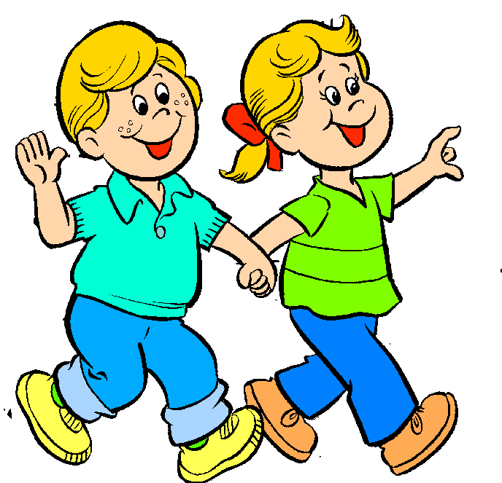
Potreba za zabavom
Zabavljamo se: uređujući prostor u kojem živimo (dom, učionica..), družeći se s prijateljima, kolegama, članovima obitelji, gledajući TV, slušajući glazbu, čitajući knjige, njegujući vrt, kroz igru…
U svakom kvalitetnom odnosu mora biti zabave,
humora.
“Punimo baterije”.

Slide 10
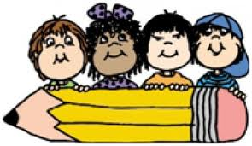
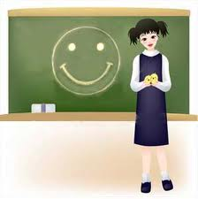
Potreba za zabavom
Zabavljajući se s učenicima u učionici u odnos unosimo radost, bliskost, aktivnost, motivaciju, pozitivnu energiju.
Učimo učenike da postoji vrijeme za SMIJEH i zabavu čime sadržajno obogaćujemo školski život naše djece.

Slide 11
Potreba za zabavom
SMIJEH – smanjuje posljedice stresa, jača imunološki sustav i obogaćuje odnose s drugim ljudima.
Istraživanja pokazuju da je jedan od znakova mentalnog propadanja kod starijih ljudi
prestanak zanimanja za zabavu.

Slide 12
Potreba za pripadanjem
Ljubav, prisnost, nježnost, uzajamnost, podrška, zajedništvo, suradnja i sudjelovanje.
Zadovoljavamo je u odnosu s članovima obitelji, prijateljima, suradnicima, susjedima
… prijateljima i učiteljima u školi.
U okviru ove potrebe razmjenjujemo
osjećaje, doživljaje, aktivnosti…

Slide 13
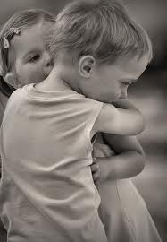
Potreba za pripadanjem
Teško je zamisliti osobu koja nije
nikada doživjela nijedan oblik
pripadanja ili osobu koja bi
dobrovoljno odustala od nje.
Osjećaj pripadnosti i potrebu za pripadanjem možemo zadovoljiti isključivo u interakciji i izgradnji odnosa s drugim osobama.

Slide 14
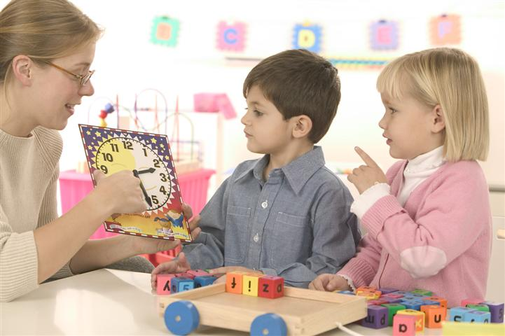
Potreba za pripadanjem
Primanje + davanje = ravnoteža (nužna za uspostavu i očuvanje odnosa).
Odnos u kojem samo primamo/dajemo gubi kvalitetu.
Što dajemo našim učenicima? Kakvog raspoloženja ulazimo u školu, učionicu…? Kako se odnosimo prema kolegama?
Ponašanje učenika je odraz
učiteljskog odnosa prema njima.

Slide 15
Potreba za moći
Može nas potaknuti da nastojimo nadvladati druge.
Jačanje sebe i svojih potencijala (usvajanje više znanja, više vještina, više sposobnosti, kompetencija…).
Poboljšavanje i obogaćivanje odnosa s drugim osobama.
RAD NA SEBI.

Slide 16
Potreba za moći
Ukoliko se osjećamo
moćno jer smo se izvještili
u nekoj aktivnosti ili području na način da smo poboljšali kvalitetu vlastitog i tuđih života, onda potreba za moći dobiva vrijednost i za nas i za druge.
Moćniji smo ukoliko smo svoja znanja, vještine i sposobnosti spremni dijeliti s drugima.

Slide 17
Potreba za moći
Moćniji smo ako smo plemenitiji, tolerantniji, suosjećajniji, velikodušniji, humaniji i prema našim učenicima, kolegama…– iako baš tu najčešće zakažemo.
Može biti pogubna za odnose ukoliko ostale ljude tjeramo da nam se podrede.
Ili u natjecanju tko je u odnosu jadniji, siromašniji, bolesniji, usamljeniji

Slide 18
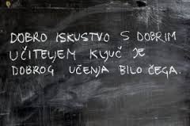
Psihičke potrebe – utjecaj na odnose
Psihičke potrebe – utjecaj na odnose
Može se dogoditi da u nekom našem odnosu dominira jedna potreba. Ako npr. zadovoljavate potrebu za moći, a istodobno ne i potrebu za zabavom, slobodom i pripadnošću – nismo osoba u ravnoteži.

Slide 19
“Dobar” učitelj?
Upitajte učenike kako bi definirali dobrog učitelja?

Slide 20
Dobar učitelj …
Učitelj koji uravnoteženo zadovoljava svoje potrebe jer lakše i jednostavnije tome poučava svoje učenike.
Uravnoteženo zadovoljavati svoje potrebe ne znači da više nikada nećemo izgubiti ravnotežu.
To znači preuzeti odgovornost za načine njihova zadovoljavanja, težiti njihovu uravnoteženju i tome podučavati svoje učenike.

Slide 21
… prakticira djelotvorne odgojne postupke!
Slušanje
Podržavanje
Pohvaljivanje/nagrađivanje
Ohrabrivanje
Poštovanje
Vjerovanje
Prihvaćanje

Slide 22
Nedjelotvorni odgojni postupci
Kritiziranje
Okrivljavanje
Prijetnje
Potkupljivanje
Žaljenje
Prigovaranje
Kažnjavanje

Slide 24
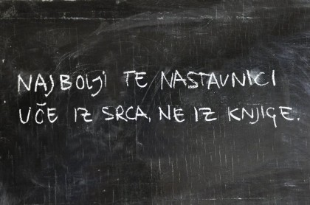
Najbolji učitelj je….

